Slide 1

Chúng ta cùng khởi động
Nhanh tay, nhanh mắt
Chùa Một Cột - Hà Nội

Slide 2

Chúng ta cùng khởi động
Nhanh tay, nhanh mắt
Đại Nội kinh thành – Huế

Slide 3

Nhanh tay, nhanh mắt
Tháp Poklong Garai – Ninh Thuận

Slide 4
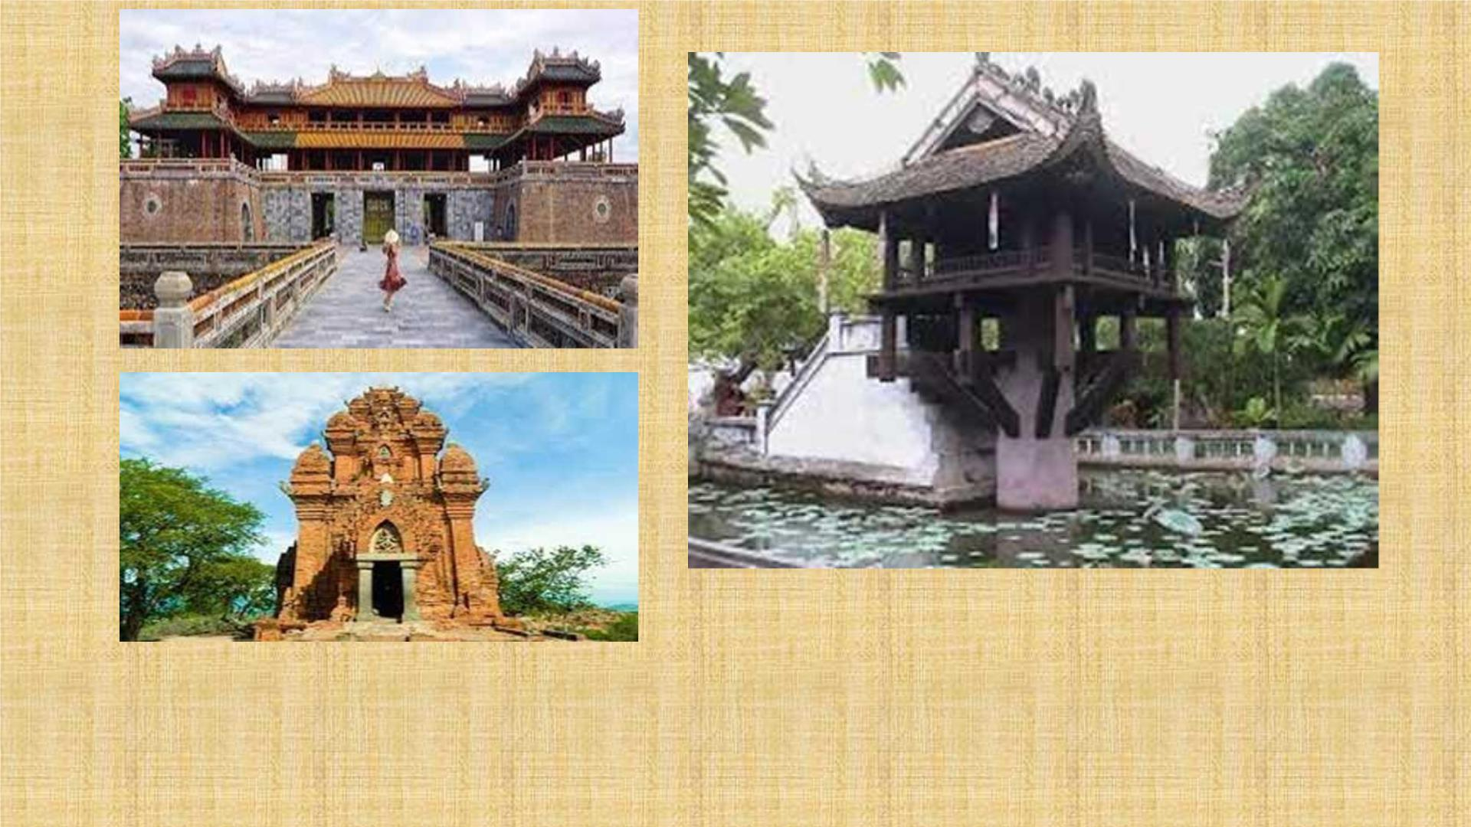
Những công trình kiến trúc trên được xếp vào thể loại nào của văn
hoá Việt Nam?
Những công trình kiến trúc trên được xếp vào di sản kiến trúc Việt Nam

Slide 5

Tiết 9: Chủ đề:
Nghệ thuật Trung Đại Việt Nam
Tiết 9: Bài 5:
BÌA SÁCH VỚI DI SẢN KIẾN TRÚC VIỆT NAM
(Tiết 1)
Giáo viên: Phạm Xuân Cường

Slide 6

Tiết 9: Chủ đề: Nghệ thuật Trung Đại Việt Nam
Bài 5: BÌA SÁCH VỚI DI SẢN KIẾN TRÚC VIỆT NAM (tiết 1)
Yêu cầu cần đạt ở bài này:
• Nêu được cách kết hợp chữ, hình, màu để tạo bìa sách
• Tạo được bìa sách giới thiệu công trình kiến trúc
• Phân tích được sự hài hoà về màu sắc, tỉ lệ
hình và chữ trên bìa sách
• Có ý thức bảo tồn và quảng bá giá trị của di
sản văn hoá dân tộc

Slide 7
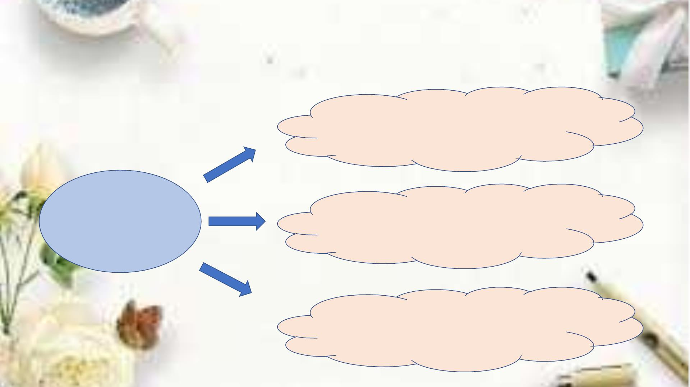
Tiết 9: Chủ đề: Nghệ thuật Trung Đại Việt Nam
Bài 5: BÌA SÁCH VỚI DI SẢN KIẾN TRÚC VIỆT NAM (tiết 1)
1. Khám phá nội dung,
hình thức bìa sách
Nội dung
tiết học
2. Cách thiết kế bìa sách
giới thiệu di sản kiến trúc
3. Thiết kế bìa sách giới
thiệu di sản kiến trúc

Slide 8

Tiết 9: Chủ đề: Nghệ thuật Trung Đại Việt Nam
Bài 5: BÌA SÁCH VỚI DI SẢN KIẾN TRÚC VIỆT NAM (tiết 1)
1. Khám phá nội dung và hình thức của bìa sách
Báo cáo nhiệm vụ được giao
Đại diện nhóm 1 lên báo cáo
nhiệm vụ 1: khám phá bìa
sách

Slide 9

Tiết 9: Chủ đề: Nghệ thuật Trung Đại Việt Nam
Bài 5: BÌA SÁCH VỚI DI SẢN KIẾN TRÚC VIỆT NAM (tiết 1)
1. Khám phá nội dung và hình thức của bìa sách
Sự đa dạng và phong phú của bìa sách
Hình chữ nhật
Hình chữ nhật
đứng
Hình vuông
nằm ngang

Slide 10

Tiết 9: Chủ đề: Nghệ thuật Trung Đại Việt Nam
Bài 5: BÌA SÁCH VỚI DI SẢN KIẾN TRÚC VIỆT NAM (tiết
1)
1. Khám phá nội dung và hình thức của bìa sách
Sự đa dạng và phong phú của bìa sách
Có chữ, có hình
Có chữ không có
hình

Slide 11

1. Khám phá nội dung và hình thức của bìa sách
Một số mẫu bìa sách bìa sách

Slide 12
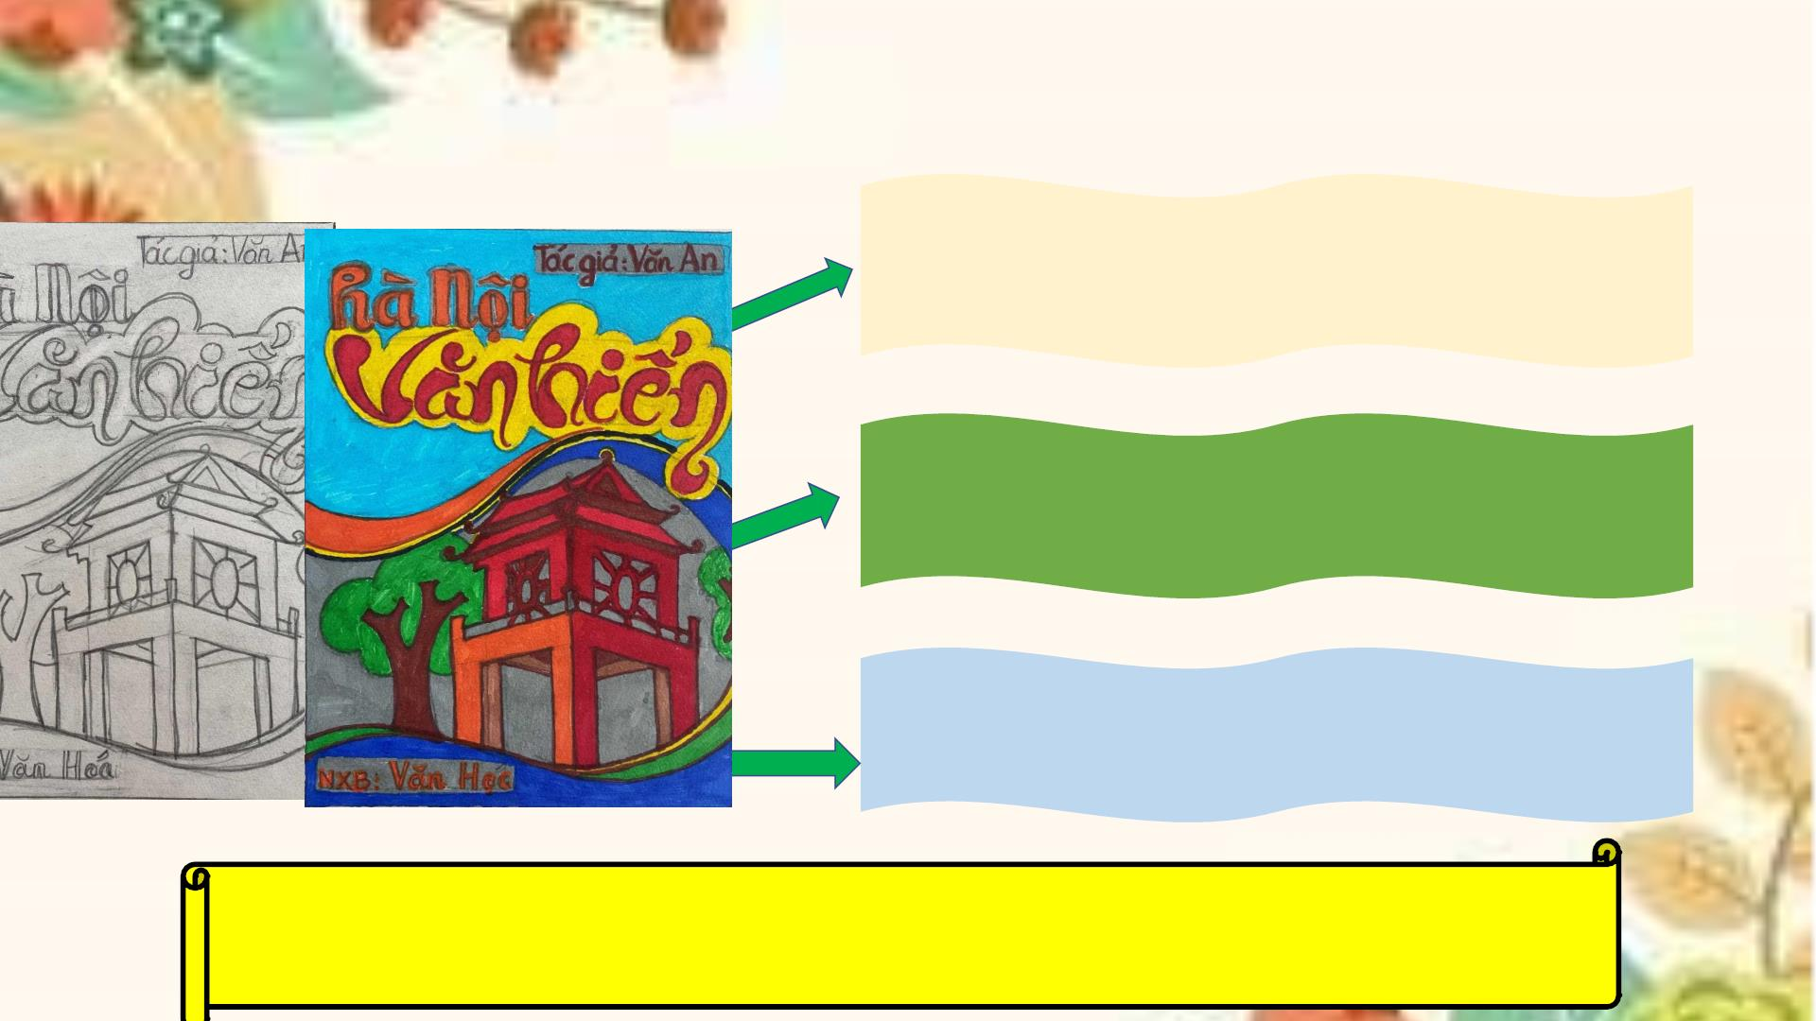
Nội dung, ý nghĩa từng phần trong bìa sách
Phần chữ: thể hiện tên sách, tên
tác giả và tên nhà xuất bản
Phần hình: thể hiện nội dung
tiêu biểu của cuốn sách
Phần màu sắc: làm cho bìa sách
đẹp, hấp dẫn hơn
Các phần chữ, hình minh hoạ và màu sắc phải phù hợp
với nội dung cuốn sách

Slide 13

Tiết 9: Chủ đề: Nghệ thuật Trung Đại Việt Nam
Bài 5: BÌA SÁCH VỚI DI SẢN KIẾN TRÚC VIỆT NAM (tiết 1)
1. Khám phá nội dung và hình thức của bìa sách
Hình ảnh
phù hợp nội
dung
Kiểu chữ uy
nghiêm thể hiện
sự tôn kính
Màu sắc thể
hiện Sài
Gòn xưa cũ

Slide 14

2. Cách thiết kế bìa sách giới thiệu di sản kiến trúc
Báo cáo nhiệm vụ được giao
Đại diện nhóm 2 lên báo cáo
nhiệm vụ 2: Tìm hiểu cách
thiết kế bìa sách

Slide 15
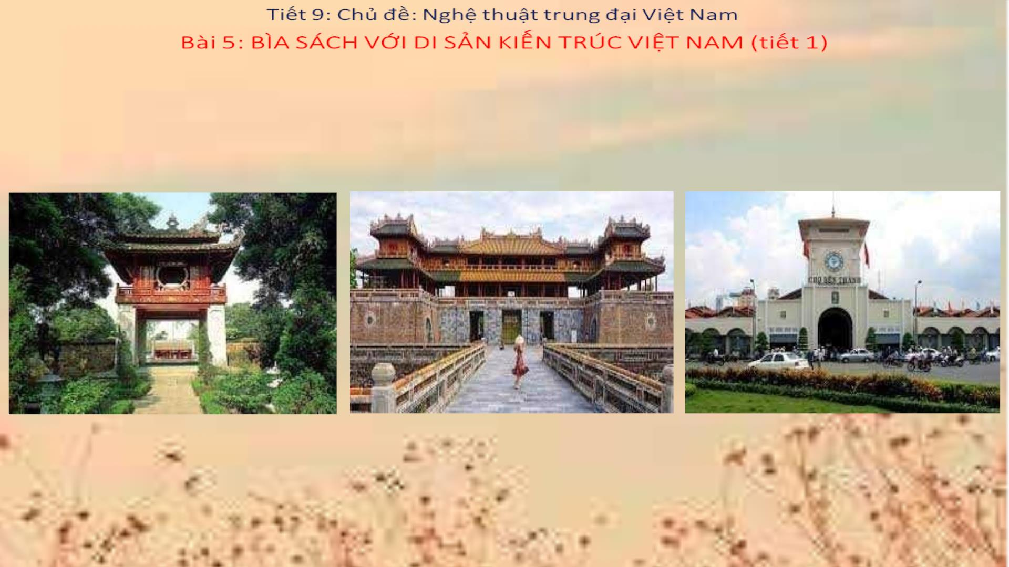
2. Cách thiết kế bìa sách giới thiệu di sản kiến trúc
Bước 1: Tìm hiểu về di sản kiến trúc Việt Nam
Văn Miếu
Hà Nội
Đại nội kinh thành
Huế
Chợ Bến Thành
Hồ Chí Minh

Slide 16
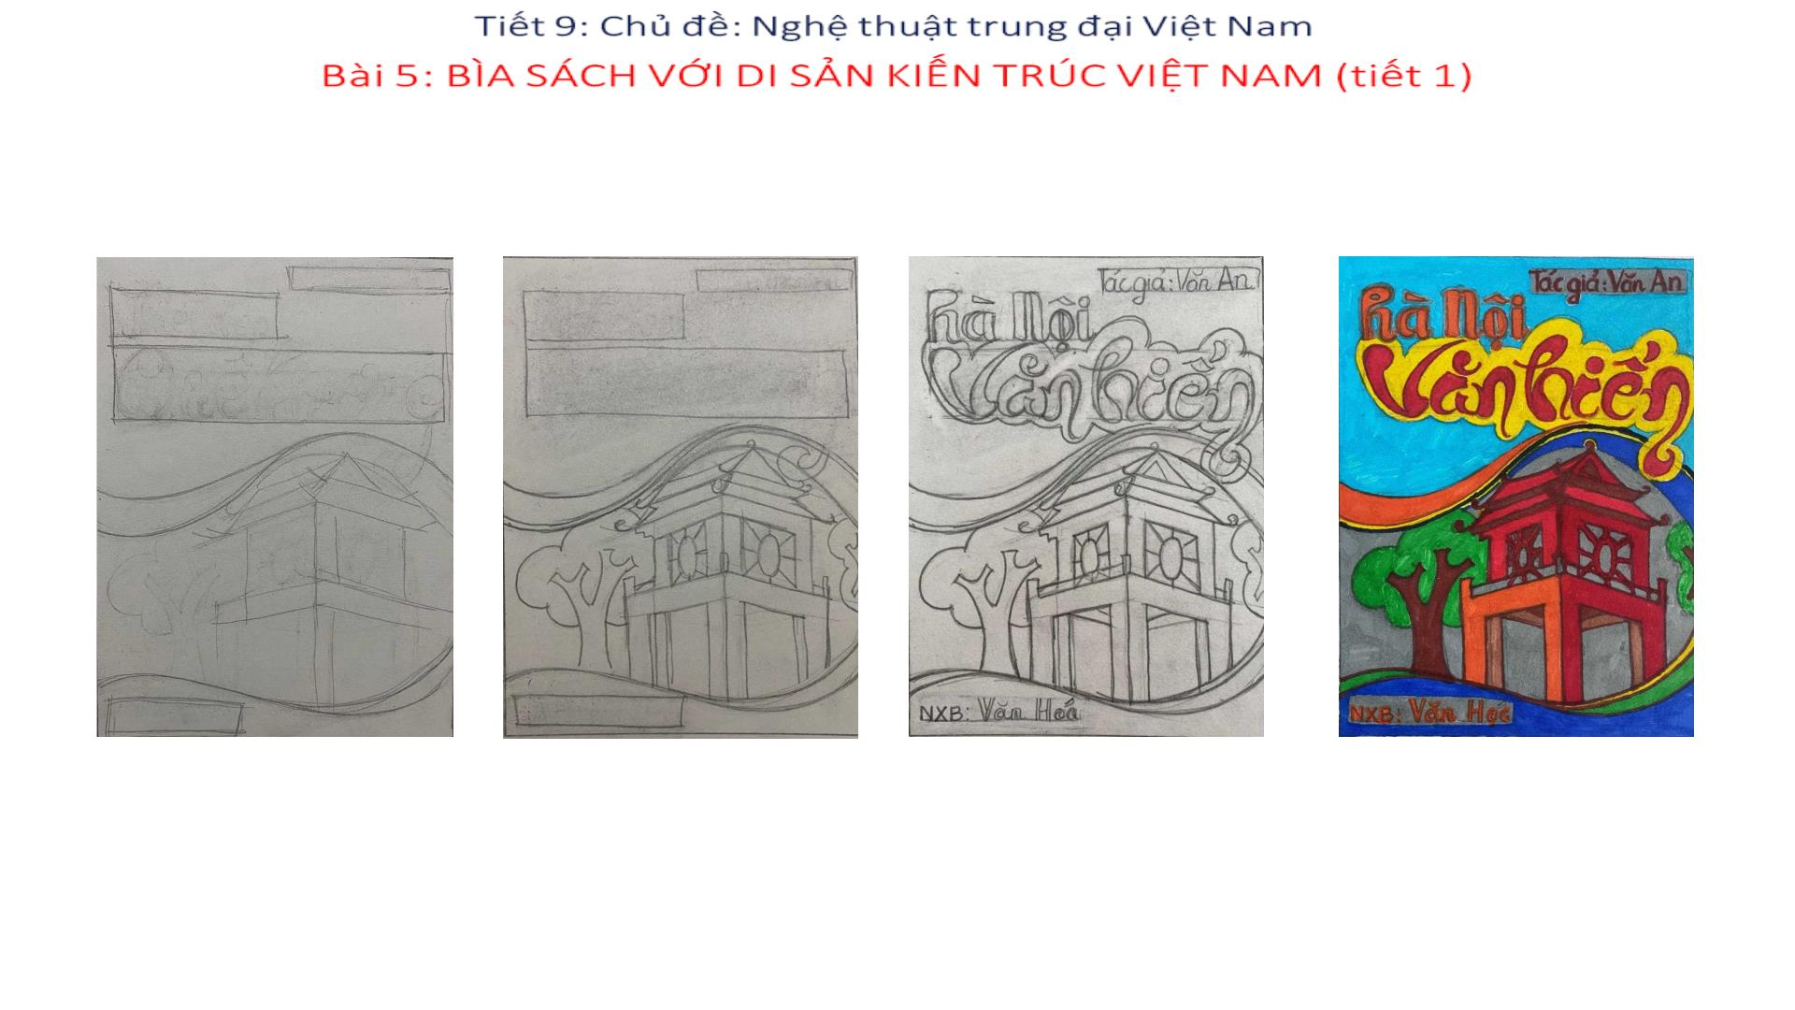
2. Cách thiết kế bìa sách giới thiệu di sản kiến trúc
Thiết kế bìa sách về di sản kiến trúc
Bước 2:
Bước 3:
Bước 4:
Bước 5:
Vẽ màu
hoàn thiện
sản phẩm
Vẽ phác bố
cục: mảng
hình và
Vẽ hình
minh hoạ
Lựa chọn
và vẽ chữ
mảng chữ

Slide 17
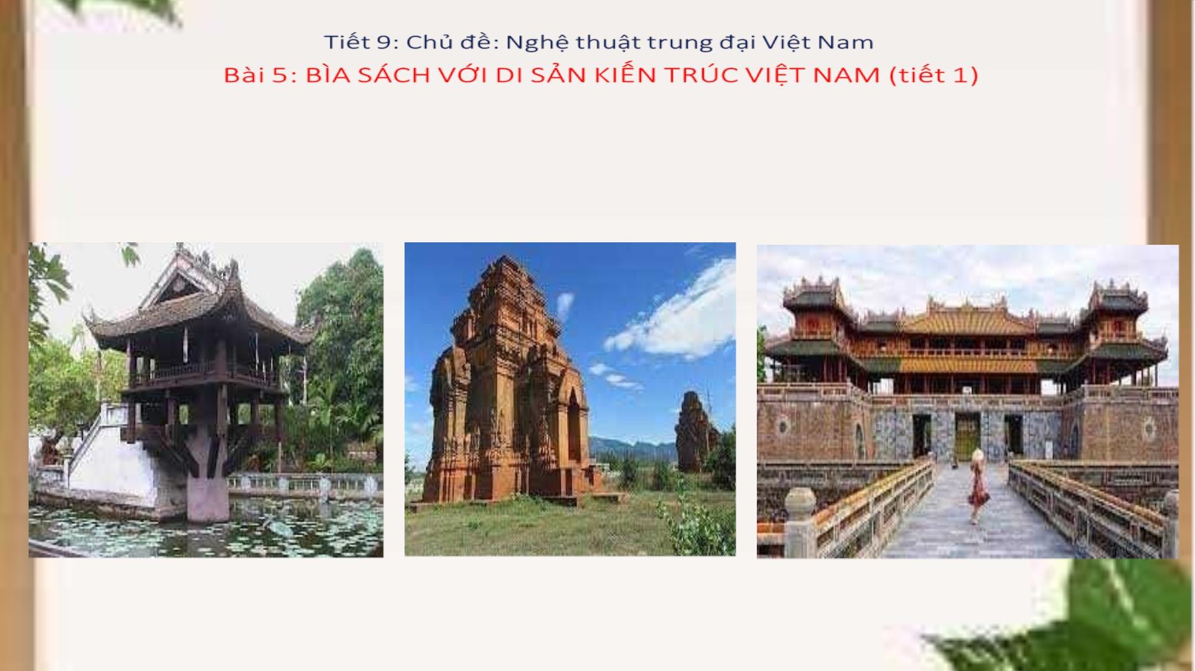
3. Thiết kế bìa sách giới thiệu di sản kiến trúc Việt Nam thời Trung Đại
• Em hãy lựa chọn hình ảnh một công trình kiến trúc thời Trung Đại
để thể hiện trên bìa sách. Kích thước 16cm x 22cm
Chùa Một Cột Hà Nội
Tháp Chăm – Ninh Thuận
Đại nội kinh thành– Huế

Slide 18
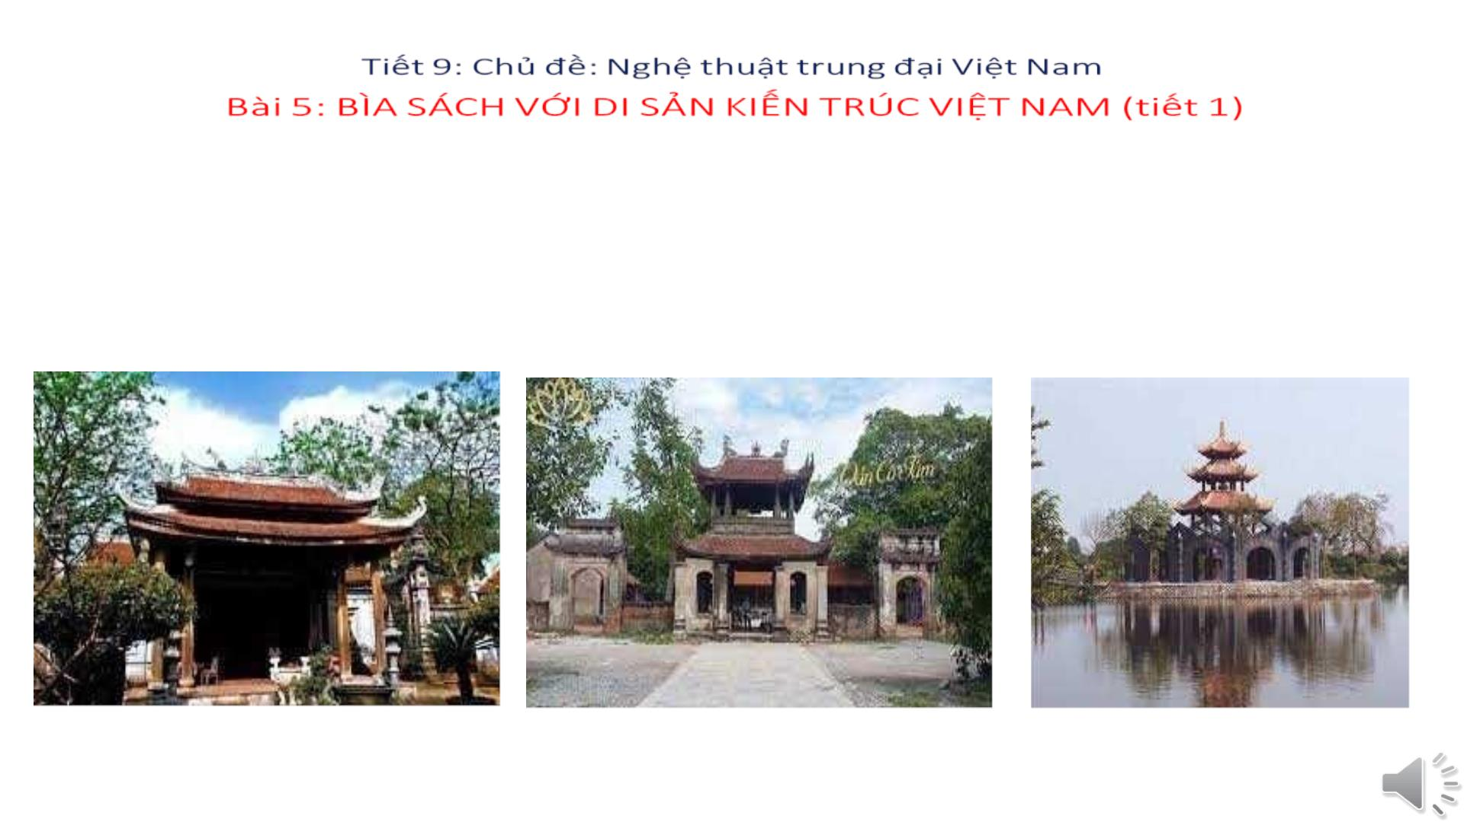
3. thiết kế bìa sách giới thiệu di sản kiến trúc Việt Nam thời Trung đại
• Em hãy lựa chọn hình ảnh một công trình kiến trúc thời Trung Đại để thể hiện trên bìa sách?
• Các em có thể dùng hình ảnh các di sản kiến trúc của địa phương mình để
tạo bìa sách và giới thiệu về truyền thống lịch sử của quê hương mình thông
qua cuốn sách đó
Đền thờ Chử Đồng Tử
Chùa Đậu – Nguyễn Trãi – Thường Tín

Slide 19
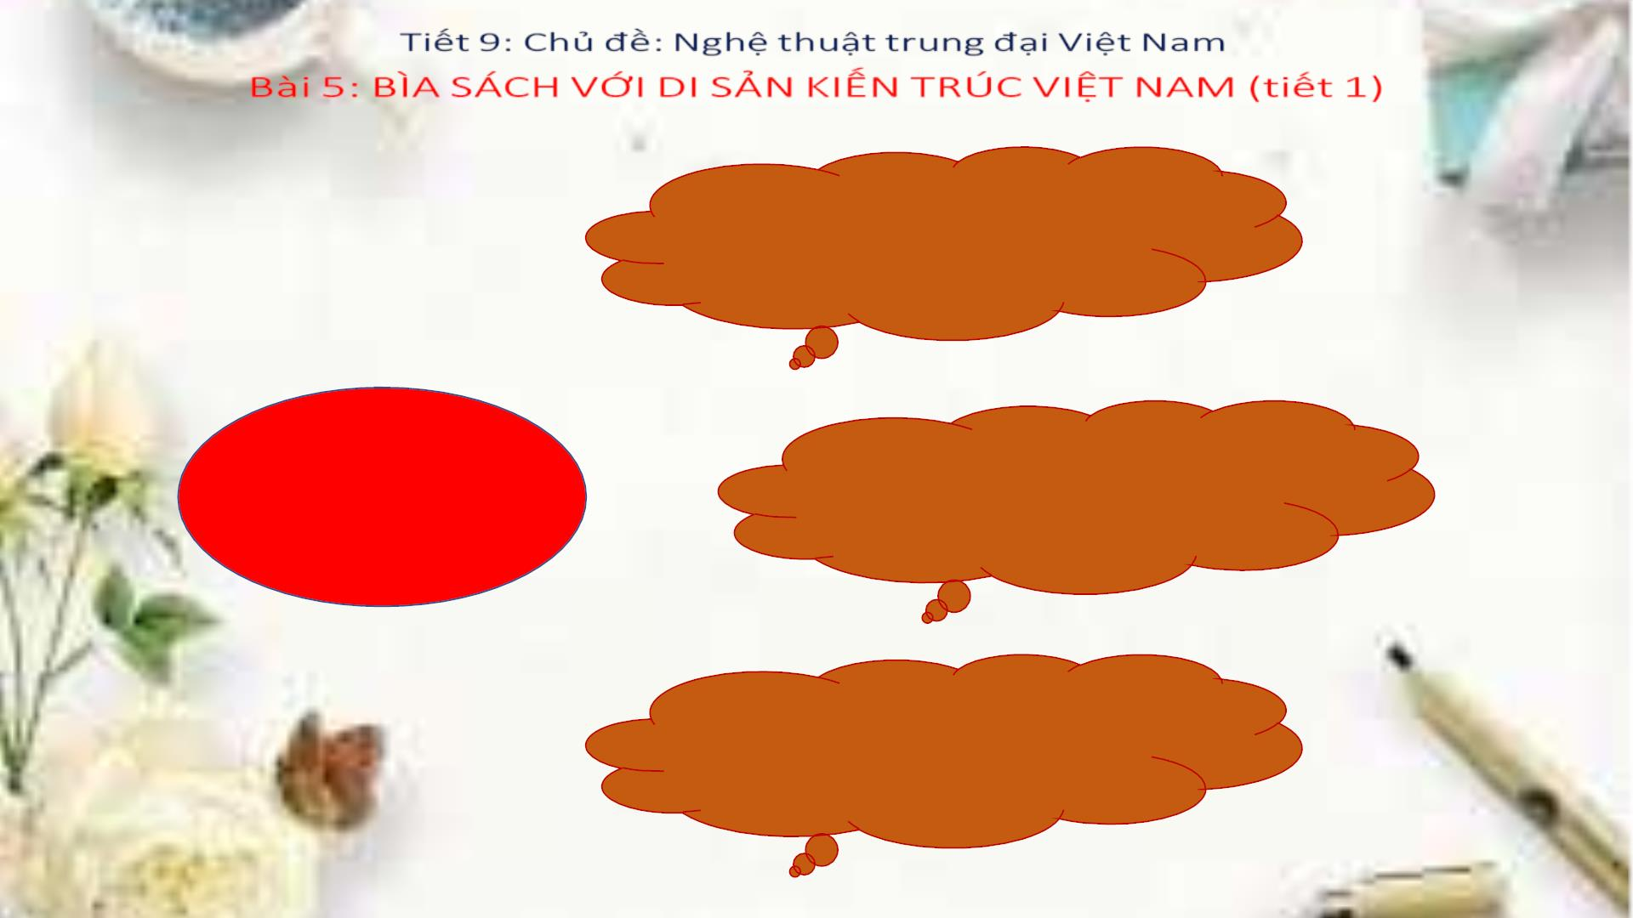
Chọn được tên sách, nội
dung của bìa sách chưa?
NHẬN XÉT,
ĐÁNH GIÁ
Kết hợp giữa mảng hình
và chữ như thế nào?
Hình minh hoạ và tên
sách có phù hợp không?

Slide 20
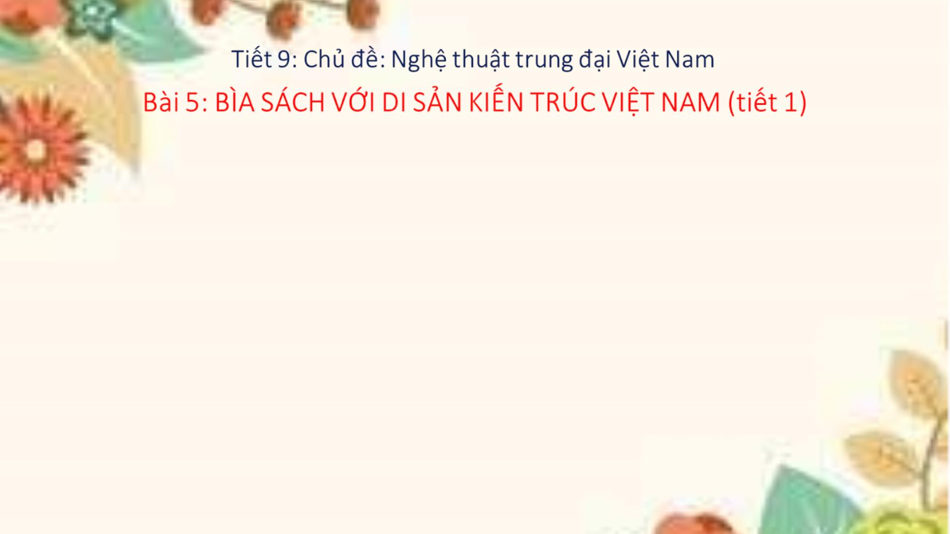
•Về nhà tiếp tục hoàn thiện bài
•Chuẩn bị chu đáo cho tiết sau
trưng bày và chia sẻ sản phẩm

Slide 21
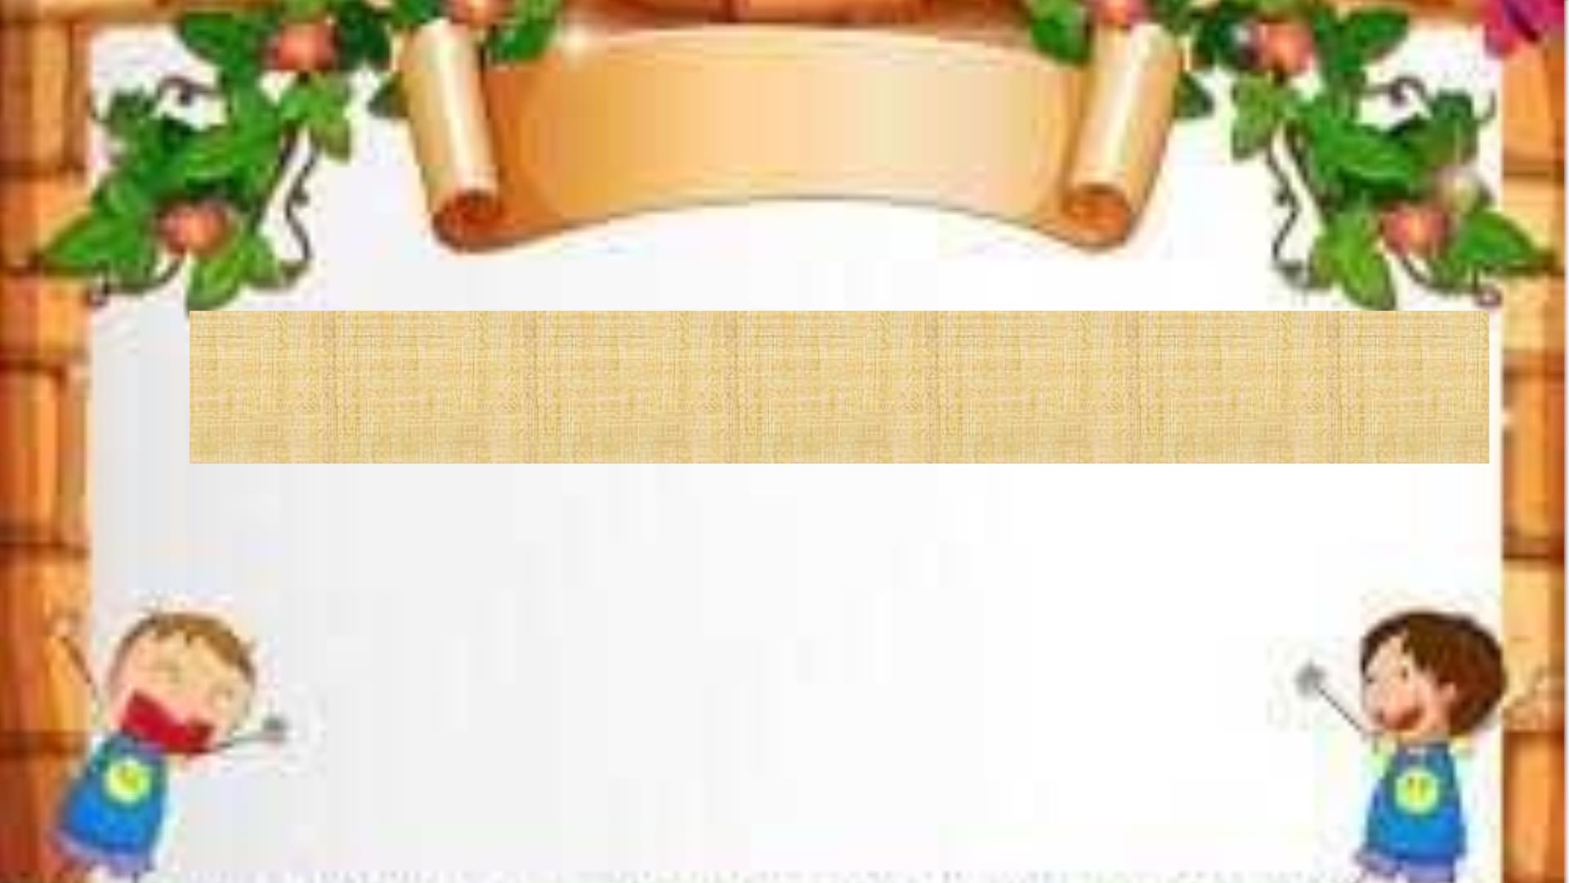
Tiết học của chúng ta đến đây là kết thúc
Xin chân thành cảm ơn quý thầy
cô cùng các em học sinh

